Slide 1

Το Σχολικό Σύστημα Προώθησης
Θετικής Συμπεριφοράς
… με απλά λόγια
Πέτρος Κλιάπης
Θεσσαλονίκη Νοέμβριος 2023

Slide 2

Γιατί;
Τα ερευνητικά δεδομένα υπογραμμίζουν ότι κάθε συμπεριφορά μαθαίνεται (Simonsen, & Sugai, 2020).
Για παράδειγμα, μαθαίνονται προσωπικές, διαπροσωπικές, σχολικές, επαγγελματικές και ψυχαγωγικές συμπεριφορές, ανεξάρτητα από το αν είναι σωστές ή λανθασμένες, κατάλληλες ή ακατάλληλες και επιθυμητές ή ανεπιθύμητες.

Slide 3
Πώς;
Τα άτομα μαθαίνουν συμπεριφορές απευθείας μέσω εμπειριών με το περιβάλλον τους, το οποίο περιλαμβάνει ανθρώπους, δραστηριότητες και άλλα ερεθίσματα.
Επιπλέον, τα άτομα υιοθετούν συμπεριφορές που «λειτουργούν» για αυτά, δηλαδή συμπεριφορές που καταλήγουν σε ενίσχυση.

Slide 4
Ποινές ή Ενίσχυση;
Ερευνητικά ευρήματα άνω των 30 ετών (Bear, 2012 ; Sugai, 2020) υποδεικνύουν ότι η επιβολή ποινών στο σχολείο, όπως οι απομακρύνσεις από την τάξη και οι αποβολές, προκαλούν αυξημένη επιθετικότητα, απουσίες, καθυστερημένη προσέλευση στα μαθήματα και σχολική διαρροή.
Αντίθετα, η ενίσχυση αποδείχτηκε θεμελιώδης για τη συμπεριφορά και τον τρόπο λειτουργίας των μαθητών με «διαταρακτική» συμπεριφορά.

Slide 5
Τι είναι το ΣΣΠΘΣ;
Το Σχολικό Σύστημα Προώθησης Θετικών Συμπεριφορών (ΣΣΠΘΣ):
Προσφέρει εναλλακτική διαχείριση
  ως οργανωμένο πλαίσιο υποστήριξης θετικών συμπεριφορών.
Αποτελεί ένα σύστημα παρέμβασης στο σχολικό περιβάλλον με σκοπό
  τη δημιουργία θετικού σχολικού κλίματος
  το χτίσιμο & την υιοθέτηση κοινών (συμφωνημένων) προσδοκώμενων συμπεριφορών στα παιδιά.

Slide 6
Δηλαδή;
Το ΣΣΠΘΣ προσφέρει το εκπαιδευτικό πλαίσιο διαχείρισης της μαθητικής συμπεριφοράς, δίνοντας έμφαση:
  στην υιοθέτηση κοινού σχεδίου δράσης για τη διαχείριση διαταρακτικών συμπεριφορών
  στη συστηματική διδασκαλία και διατήρηση κοινωνικών συμπεριφορών που ακολουθούν τις σχολικές αξίες που συμφωνήθηκαν

Slide 7
Τι δεν είναι το ΣΣΠΘΣ
Το ΣΣΠΘΣ ΔΕΝ είναι ένα τυποποιημένο πρόγραμμα κοινωνικών δεξιοτήτων ίδιο για όλους
Το ΣΣΠΘΣ ΔΕΝ αποτελεί ένα συγκεκριμένο πακέτο δραστηριοτήτων ίδιο για όλους.
Κάθε σχολείο εφαρμόζει πρόγραμμα και δραστηριότητες προσαρμοσμένα στις ΔΙΚΕΣ του ανάγκες

Slide 8
Ο χάρτης του ΣΣΠΘΣ
Μετά την επιμόρφωση των εκπαιδευτικών
Το σχολείο αναπτύσσει:
  Κοινό όραμα,
  Σχολικές αξίες,
  κοινό σύστημα αναγνώρισης συμπεριφορών
  κοινή ιεραρχημένη πορεία αντιμετώπισης των προβλημάτων συμπεριφοράς.
  διδακτικό υλικό (επιλέγοντας από το υπάρχον)
ΔΙΔΑΣΚΟΝΤΑΙ οι συμπεριφορές που επιλέχτηκαν σύμφωνα με το όραμα και τις σχολικές αξίες
Γίνεται λεκτική και υλική ΕΠΙΒΡΑΒΕΥΣΗ των μαθητών ΑΚΡΙΒΩΣ ΤΗ ΣΤΙΓΜΗ που συμπεριφέρονται με τον προβλεπόμενο τρόπο

Slide 9
Βήματα οργάνωσης του ΣΣΠΘΣ
ΒΗΜΑ 1. Πρώτη εμπλοκή (σε επίπεδο σχολείου)
Προκαταρκτικές Ενέργειες:
Αρχικό ενδιαφέρον από τους εκπαιδευτικούς (%)
Δημιουργία παιδαγωγικής ομάδας (2-4 άτομα)
1^{η} ενημέρωση εκπαιδευτικών της παιδαγωγικής ομάδας για το πρόγραμμα ΣΣΠΘΣ
Ενημέρωση των εκπαιδευτικών του σχολείου

Slide 10
Βήματα οργάνωσης του ΣΣΠΘΣ
ΒΗΜΑ 2. Αρχική διερεύνηση (σε επίπεδο σχολείου)
Ενέργειες που ακολουθούν:
Παρατήρηση – καταγραφή ζητημάτων στις συμπεριφορές των παιδιών (αντιδράσεις κ.λπ.)
Διερεύνηση με συζήτηση/συνέντευξη εκπαιδευτικών-παιδιών (τι μας ενοχλεί;)
Συζήτηση για τον καθορισμό οράματος και αξιών (τι θέλουμε με δυο λόγια -σύνθημα-τσιτάτο)

Slide 11
Βήματα οργάνωσης του ΣΣΠΘΣ
ΒΗΜΑ 3. ΣΧΕΔΙΑΣΜΟΣ (σε επίπεδο σχολείου)
Καταλήγουμε σε πρόταση για το όραμα & τις αξίες του σχολείου
  Όραμα: Τι θέλουμε να βλέπουμε και να ακούμε στο σχολείο μας; (π.χ. ένα ασφαλές, χαρούμενο και καθαρό σχολείο)
  Καθορισμός των αξιών του σχολείου (αξίες = τα στοιχεία που συνθέτουν το όραμα)
  Δημιουργία συνθημάτων παρακίνησης
  Χρήση εκπαιδευτικού υλικού και εργαλείων από την ιστοσελίδα του προγράμματος

Slide 12
Υλοποίηση του ΣΣΠΘΣ
ΥΛΟΠΟΙΗΣΗ (σε επίπεδο σχολείου)
Πρόταση οράματος – αξιών του σχολείου
  Το Όραμα του σχολείου μας
  Οι αξίες του σχολείου
  Δημιουργία μότο (συνθήματα παρακίνησης)
  Επιλογή εκπαιδευτικού υλικού και εργαλείων
Το Σχολείο που
Ονειρευόμαστε!

Slide 13

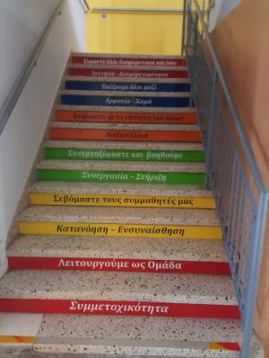

Παραδείγματα
Συνθήματα παρακίνησης
Όραμα
Αξίες

Slide 14
Διατύπωση των προσδοκιών συμπεριφοράς
Οι πιο αντιπροσωπευτικές των αξιών
Διατυπωμένες με θετικό τρόπο
Να μη επικαλύπτονται
Να είναι παρατηρήσιμες συμπεριφορές
Να είναι σύντομες και εικονογραφημένες
Notes:
Διευκρίνηση

Slide 15
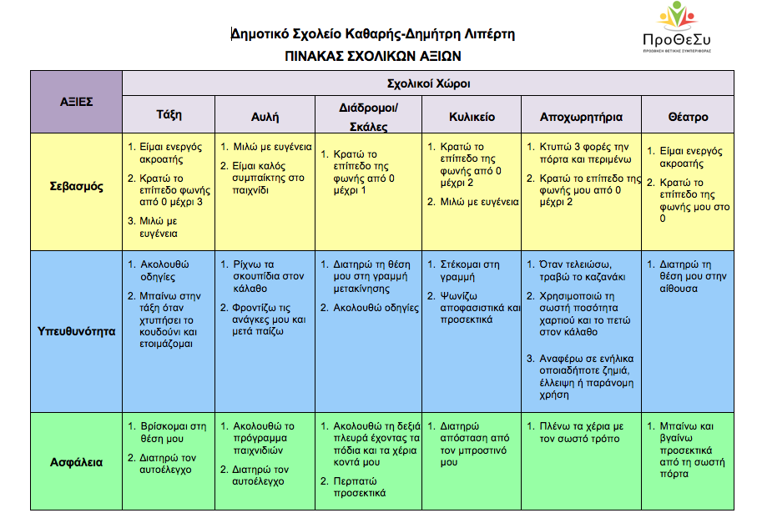

Slide 16
Αναμενόμενες συμπεριφορές

Slide 17
Υλοποίηση του ΣΣΠΘΣ
Γ. ΥΛΟΠΟΙΗΣΗ (σε επίπεδο Τάξης)
  Κάνω τις αξίες συγκεκριμένες & κατανοητές
  Επιλέγω κατάλληλες διαδικασίες και ρουτίνες για τη διδασκαλία συμπεριφορών
  Διδάσκω συμπεριφορές
Το Σχολείο που
Ονειρευόμαστε!

Slide 18
Αξίες & αναμενόμενες συμπεριφορές
Αξία: Μια σύντομη δήλωση με θετική διατύπωση
Επιλέγουμε 2-3 αξίες που συνάδουν με το όραμα του Σχολείου
Δημιουργούμε πίνακα αξιών
Ορίζουμε 1-2 αναμενόμενες συμπεριφορές για κάθε αξία
Ενημερώνουμε μαθητές, εκπαιδευτικούς και γονείς για τις αξίες
Οι τρεις (3) αξίες επιλέγονται με βάση:
  Δεδομένα (π.χ. Ψήφος των μελών του Συλλόγου Διδασκόντων)
  Πρόταση της παιδαγωγικής ομάδας του ΣΣΠΘΣ.
  Χώρο εφαρμογής: (π.χ. αίθουσα) χρόνο (π.χ. διάλειμμα), ανάγκες του Σχολείου (π.χ. μετακίνηση στις σκάλες του σχολείου).

Slide 19
Αξίες & αναμενόμενες συμπεριφορές
Πώς θέλουμε να συμπεριφέρονται τα παιδιά;
Συμπεριφορά: οποιαδήποτε ενέργεια/κίνηση του παιδιού στο σχολικό περιβάλλον
Οι συμπεριφορές να είναι:
Σύντομες (π.χ. Μπαίνω περπατώντας στην τάξη)
Περιεκτικές (π.χ. ένα σύνολο συμπεριφορών να υποστηρίζει μία αξία)
Να απαντούν στην ερώτηση: Πώς θέλουμε τα παιδιά να συμπεριφέρονται στο σχολείο ώστε να επιτύχουν την αξία;
Να είναι μετρήσιμες (π.χ. δεν ολοκληρώνει την εργασία μετρήσιμη, είναι τεμπέλης: μη μετρήσιμη)

Slide 20
Αξίες & αναμενόμενες συμπεριφορές
Τρόποι διερεύνησης αξιών & συμπεριφορών
Ποια αξία ΔΕΝ υπάρχει ή είναι ελλιπής;
  Πώς θα το διαπιστώσω;
  Παρατηρούμε τα παιδιά για μια εβδομάδα - κρατάμε ημερολόγιο και καταλήγουμε σε 3 βασικές αξίες.
Ποιο είναι το σημαντικότερο πρόβλημα συμπεριφοράς;
  Παρατηρώ τις συμπεριφορές των παιδιών
  Συζητώ/παίρνω συνέντευξη από τα παιδιά
  Γίνεται, συζήτηση, ανταλλαγή πληροφοριών μεταξύ εκπαιδευτικών η/και Συλλόγου Διδασκόντων.

Slide 21
Αξίες, Συμπεριφορές & διαδικασίες
Αξία | (Ασαφής ή αρνητική περιγραφή συμπεριφοράς στην τάξη) | Σαφής περιγραφή συμπεριφοράς στην τάξη | Διαδικασία διδασκαλίας συμπεριφοράς στην τάξη (ρουτίνα)
Ασφάλεια | Μπαίνω στην τάξη με ασφάλεια Δεν τρέχω όταν μπαίνω στην τάξη | Μπαίνω στην τάξη ακολουθώντας τη σειρά μου Μπαίνω στην τάξη περπατώντας | Ο δάσκαλος και τα παιδιά πριν μπουν στην τάξη ακολουθούν τη σειρά τους και μπαίνουν βαδίζοντας
Ευγένεια | Συμμετέχω στο μάθημα με σεβασμό στη δασκάλα και τους συμμαθητές μου Δεν πετάγομαι από τη θέση μου | Σηκώνω το χέρι μου για να συμμετέχω στο μάθημα Περιμένω άδεια από τη δασκάλα πριν μιλήσω | Όλα τα παιδιά σηκώνουν το χέρι τους και περιμένουν να τους δώσει τον λόγο η δασκάλα πριν μιλήσουν
Καθαριότητα | Διατηρώ την τάξη σε καλή κατάσταση Δεν λερώνω το θρανίο μου | Πετώ τα σκουπίδια μου στον κάδο Διατηρώ το θρανίο μου καθαρό | Τα παιδιά πετούν από ένα μικρό σκουπίδι στον κάδο και καθαρίζουν το θρανίο τους

Slide 22
Αξία: Σεβασμός
Συμπεριφορά: Κάνω ησυχία στο μάθημα
Διαδικασία ή Ρουτίνα: χρήση σήματος προσοχής
ΠΑΡΑΔΕΙΓΜΑ
Όταν ο εκπαιδευτικός σηκώνει το χέρι, οι μαθητές της τάξης σταματούν να μιλούν και σηκώνουν επίσης το χέρι.
Όση ώρα δεν σταματούν οι ομιλίες και δεν γίνεται απόλυτη ησυχία, οι μαθητές και ο εκπαιδευτικός διατηρούν σηκωμένο το χέρι.
Όταν σταματήσουν οι ομιλίες και ο εκπαιδευτικός διαπιστώσει απόλυτη ησυχία, τότε πρώτος εκείνος κατεβάζει το χέρι.
Μετά τον εκπαιδευτικό οι μαθητές κατεβάζουν επίσης το χέρι, διατηρώντας την ησυχία.
Notes:
“One of our agreements is to follow the attention signal.”
“Your team will work with your school to develop an attention signal you will use in every setting.”
“In order to get all of you focused after discussions, activities or breaks,
I will ________________________________________.”
(Insert your attention signal here.)
“Your task will be to finish your sentence, quiet your voice and ____________________________.”
(Insert what you want participants to do.)

Slide 23
Σύνδεση: αξίας-συμπεριφοράς-ρουτίνας
Αξίες | Συμπεριφορές (παρατηρήσιμες) | Διαδικασίες / Ρουτίνες (πάντα θετική διατύπωση)
Σεβασμός | Ενεργός ακροατής Μιλώ ευγενικά | -Μιλώ αφού τελειώσει ο συνομιλητής μου -Ζητώ άδεια για να πάρω το λόγο - Συνεισφέρω -Απευθύνομαι στον άλλο με το όνομά του -Χρησιμοποιώ τις λέξεις παρακαλώ/ευχαριστώ
Υπευθυνότητα | Τακτοποίηση Καθήκοντα/Δικαιώματα | -Συμμαζεύω τα πράγματά μου -Διατηρώ το θρανίο μου καθαρό -Ολοκληρώνω την εργασία που έχω αναλάβει -Ζητώ βοήθεια όταν κάτι με δυσκολεύει
Ασφάλεια | Κίνηση Υγιεινή | -Περιμένω τη σειρά μου για να μπω στην τάξη -Στις σκάλες βαδίζω αργά -Βήχω/φτερνίζομαι στον αγκώνα μου ή σε χαρτομάντηλο -Πλένω τα χέρια μετά τη χρήση της τουαλέτας

Slide 24
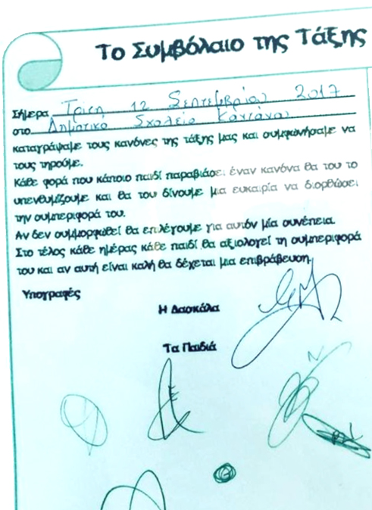
Εφαρμογή παρέμβασης ΣΣΠΘΣ / ενέργειες εκπαιδευτικού: διδασκαλία συμπεριφορών
Υλοποίηση
Διδασκαλία συμπεριφορών στην τάξη (σύνδεση με αξίες ζωής, θετική διατύπωση συμπεριφορών και διαδικασιών/ρουτίνων)
Συναπόφαση εφαρμογής από την ολομέλεια της σχολικής τάξης ( να μπει στο συμβόλαιο της τάξης)
Σταδιακή εφαρμογή καθημερινά στην εκπαιδευτική διαδικασία (χρήση υλικού – εργαλείων)
Αναγνώριση της εμφάνισης της προσδοκώμενης θετικής συμπεριφοράς του παιδιού
Άμεση επιβράβευση με αιτιολόγηση
Καταγραφή στο σύστημα ομαδικής επιβράβευσης
Εξήγηση, αιτιολόγηση της διαδικασίας και του στόχου

Slide 25
Πως διδάσκουμε την αποδεκτή συμπεριφορά
Αναφέρουμε στον μαθητή την κοινωνική δεξιότητα (πχ. συνεργάζομαι με τους συμμαθητές μου)
Εξηγούμε την αναγκαιότητα διδασκαλίας της συμπεριφοράς (γίνομαι καλύτερος φίλος, αποδεκτός από όλους)
Παρουσιάζουμε την κατάλληλη συμπεριφορά (βοηθώ να τελειώσει μια εργασία)
Παρουσιάζουμε σενάρια με παραδείγματα και αντιπαραδείγματα (βοηθώ ή μαλώνω;)
Γίνεται υπόδυση ρόλων
Ολοκληρώνουμε το μάθημα με αξιολόγηση

Slide 26
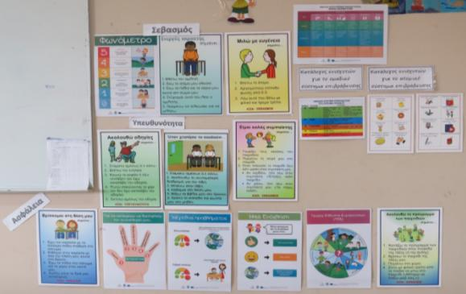
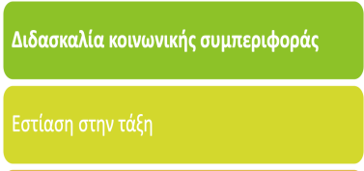
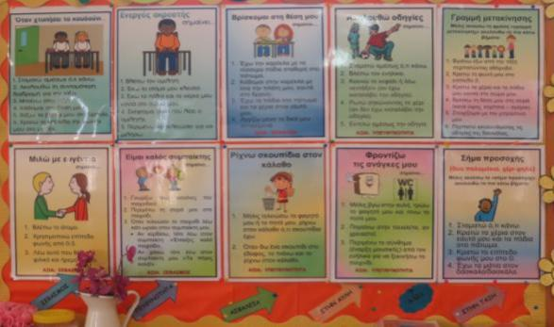
Διδασκαλία μίας (1) αναμενόμενης συμπεριφοράς μέσα από 1 – 2 ρουτίνες (διαδικασίες)
Χρήση Οπτικοποιημένης βοήθειας και Εργαλείων
Διάστημα εφαρμογής ένα (1) τρίμηνο

Slide 27
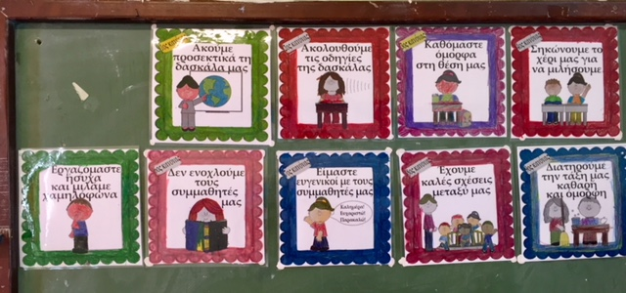
Θεσπίζουμε και αναρτούμε τους κανόνες

Slide 28


Αναρτούμε σχετικούς πίνακες με βήματα για την εφαρμογή των συμπεριφορών

Slide 29
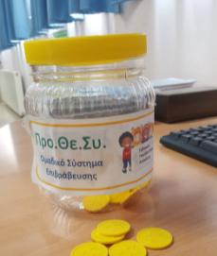

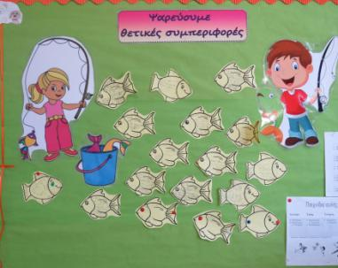
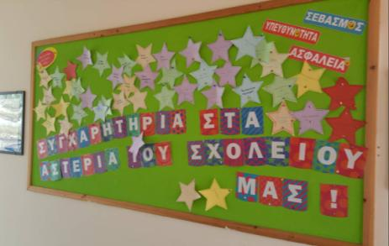
Αναγνώριση - αποτύπωση θετικής συμπεριφοράς
ΑΜΕΣΗ αναγνώριση λεκτική (με αιτιολόγηση) και υλική
Κοινό (συμφωνημένο) σύστημα αναγνώρισης & αποτύπωσης συμπεριφοράς (ατομικά & ομαδικά)

Slide 30



Παραδείγματα κουπονιών

Slide 31
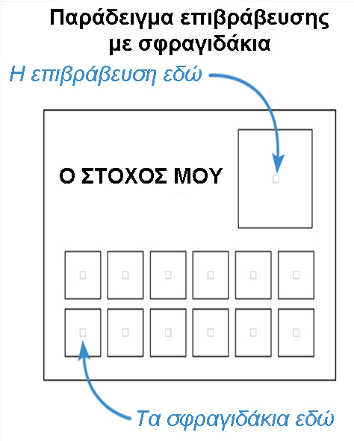

Παραδείγματα πινάκων αποτύπωσης

Slide 32
Τρόπος καταγραφής επιβράβευσης Προ.Θε.Συ.
Επίπεδο μαθητή
Ημερήσια συλλογή και καταγραφή της υλικής επιβράβευσης του κάθε παιδιού (π.χ. κουπόνι, αστέρι) για κάθε θετική συμπεριφορά που συνδέεται με τις αξίες του σχολείου
Η αποτύπωση γίνεται από τον υπεύθυνο εκπαιδευτικό της τάξης που συμμετέχει στο ΣΣΠΘΣ.
Κάθε μαθητής μπορεί να έχει τον ατομικό του φάκελο για τα κουπόνια (ή οποιοδήποτε άλλο είδος ατομικής επιβράβευσης)
Εξαργύρωση κουπονιών κάθε 2^{η} εβδομάδα επιλέγοντας κάτι από τον κατάλογο. Ο/η εκπαιδευτικός καταγράφει ποιοι μαθητές εξαργύρωσαν τα κουπόνια τους, ποιον ενισχυτή έχουν επιλέξει και μαζεύει τα κουπόνια τους

Slide 33
Τρόπος καταγραφής επιβράβευσης Προ.Θε.Συ.
Επίπεδο μαθητή (επισημάνσεις)
Η χρήση των κουπονιών (μη-λεκτική επιβράβευση) συνοδεύεται πάντα με θετική συγκεκριμένη λεκτική ανατροφοδότηση (π.χ. Κατερίνα, μπράβο που ήρθες γρήγορα και ήσυχα στην τάξη. Για την υπευθυνότητά σου παίρνεις ένα κουπόνι)
Δίνεται έμφαση στις θετικές συμπεριφορές αντί στις αρνητικές τηρώντας τον κανόνα 4 προς 1. Δηλαδή για κάθε διορθωτική ανατροφοδότηση που δίνεται στο παιδί για μια ανεπιθύμητη συμπεριφορά, είναι απαραίτητο να δίνονται τέσσερα θετικά σχόλια αναγνωρίζοντας επιθυμητές συμπεριφορές του.
Προσοχή! Το σύστημα επιβράβευσης ΔΕΝ μπορεί να μετατραπεί σε «σύστημα ποινών». Τα κουπόνια που μαζεύουν τα παιδιά δεν πρέπει να αφαιρούνται ως «τιμωρία» για μια ανεπιθύμητη συμπεριφορά.
Η ανεπιθύμητη συμπεριφορά διορθώνεται, δεν τιμωρείται.

Slide 34
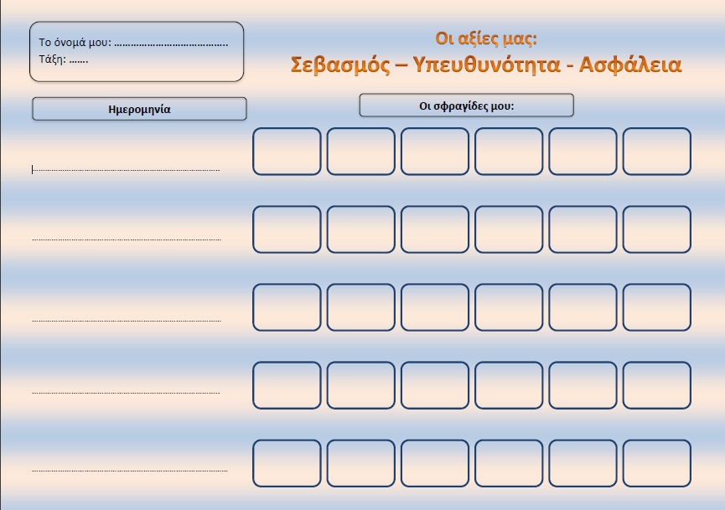
Τρόπος καταγραφής επιβράβευσης (ατομικά)

Slide 35
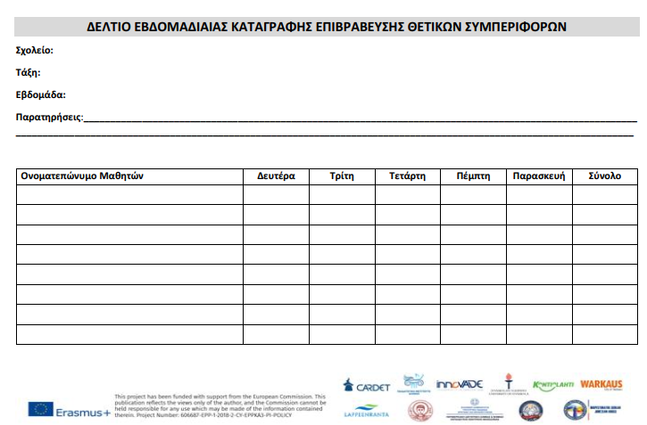
Τρόπος καταγραφής επιβράβευσης (ομαδικά)

Slide 36
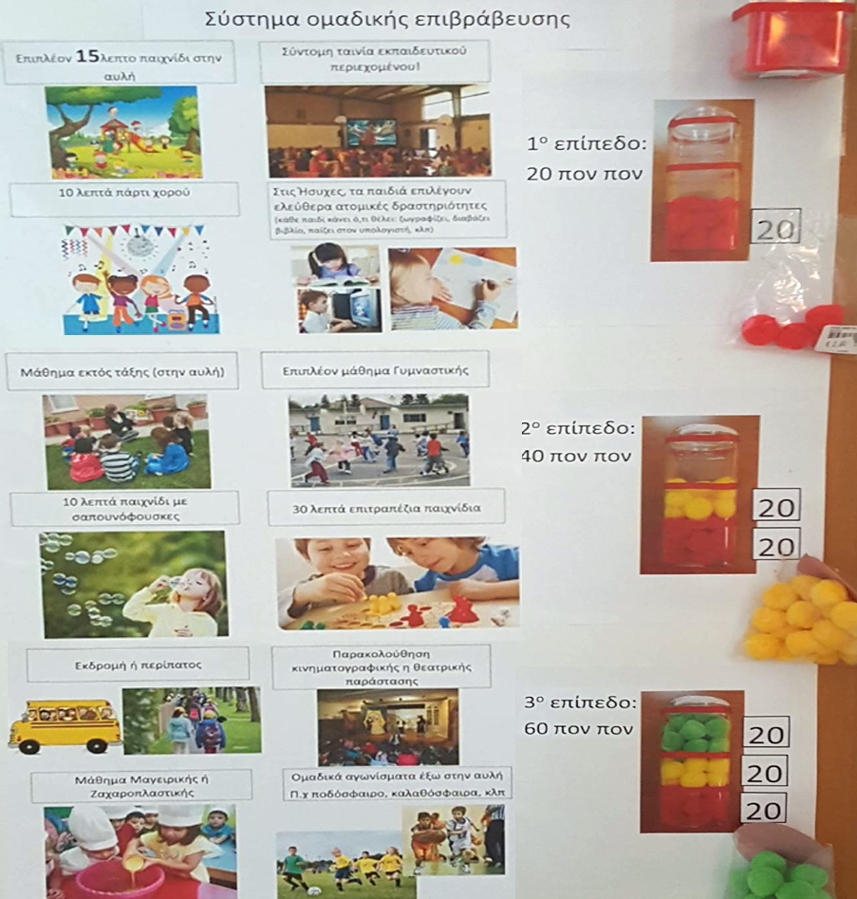
Παράδειγμα συστήματος
ομαδικής επιβράβευσης

Slide 37
Τρόπος καταγραφής επιβράβευσης (τάξη)
Επίπεδο τάξης
Εβδομαδιαία αποτύπωση της υλικής επιβράβευσης τάξης (π.χ. κουπόνι, αστέρι) για τις θετικές συμπεριφορές που συνδέονται με τις αξίες του σχολείου
Η αποτύπωση γίνεται από τον υπεύθυνο εκπαιδευτικό της τάξης που συμμετέχει στο ΣΣΠΘΣ.
Η αποτύπωση καλό είναι να υπάρχει σε εμφανές μέρος της τάξης
Η επιβράβευση με μάρκες συνοδεύεται πάντα με λεκτική επιβράβευση εξηγώντας συγκεκριμένα τη συμπεριφορά που επιδεικνύεται (π.χ. σας δίνω τη μάρκα για την υπευθυνότητα που δείχνετε να έρχεστε όλοι γρήγορα και ήσυχα στην τάξη).

Slide 38
Τρόπος καταγραφής επιβράβευσης (τάξη)
Πίνακας εβδομαδιαίας οπτικής προόδου της τάξης

Slide 39
Άλλες Κατηγορίες επιβράβευσης-Ενισχυτές
ΛΕΚΤΙΚΟΙ ενισχυτές | ΚΟΙΝΩΝΙΚΟΙ ενισχυτές
Μπράβο τα κατάφερες/ατε Είσαι υπέροχος-οι Θα μπορούσες να είσαι εσύ ο δάσκαλος, τώρα μπορείς να το διδάξεις στους συμμαθητές σου | Τηλεφώνημα προς γονείς Σημείωμα προς γονείς Βοηθός-οι εκπ/κου για τη μέρα
ΔΡΑΣΤΗΡΙΟΤΗΤΕΣ (επιβράβευση) | ΠΡΟΝΟΜΙΑ (επιβράβευση)
Περισσότερο Η.Υ. Επιλογή παιχνιδιού Εκδρομή | Αρχηγός-οι γραμμής Δίπλωμα από τη διευθύντρια Βοηθός-οι των μικρότερων τάξεων

Slide 40
Συμβολή των εκπαιδευτικών στο Προ.Θε.Συ.
Στο σχολείο:
Συνεργασία με την παιδαγωγική ομάδα
  Συνδιαμόρφωση του οράματος του σχολείου, των αξιών και των συμπεριφορών
  Συμβουλευτική συνδρομή στην ανάπτυξη σχεδίων μαθήματος
  Αναφορά προβλημάτων, δυσκολιών κατά την εφαρμογή του ΣΣΠΘΣ
Στην αίθουσα διδασκαλίας:
Συστηματική και συνεπής εφαρμογή του ΣΣΠΘΣ
  Διαμόρφωση συστήματος επιβράβευσης (ατομική/ομαδική, υλική/άυλη)
  Αναγνώριση, συλλογή και καταγραφή της επιβράβευσης θετικών συμπεριφορών

Slide 41
Υλικό για το πρόγραμμα

Slide 42
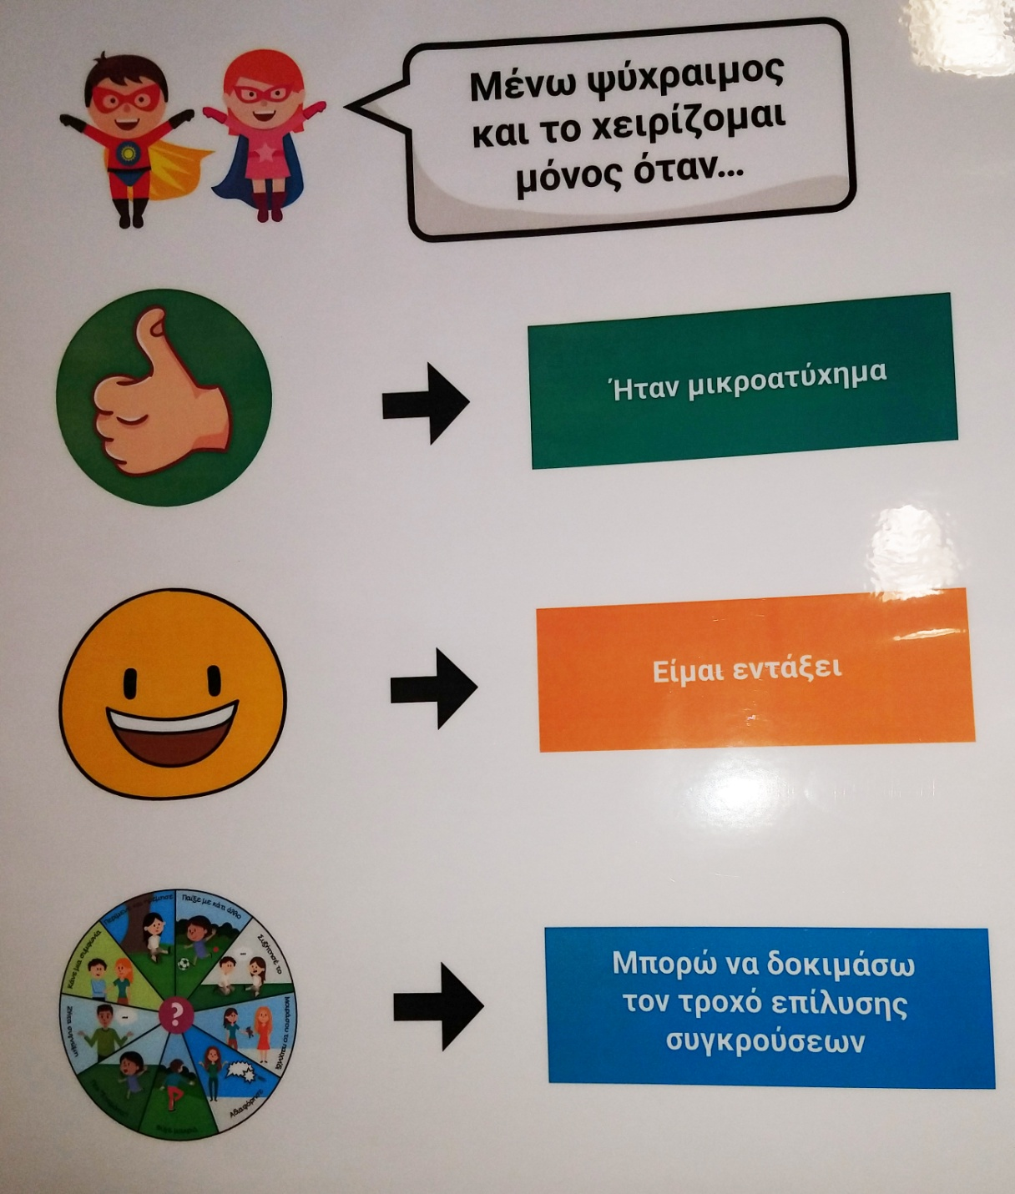
Αφίσες με βήματα και εργαλεία

Slide 43

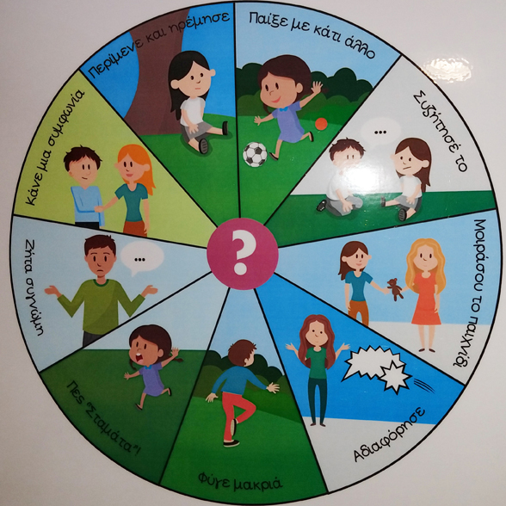
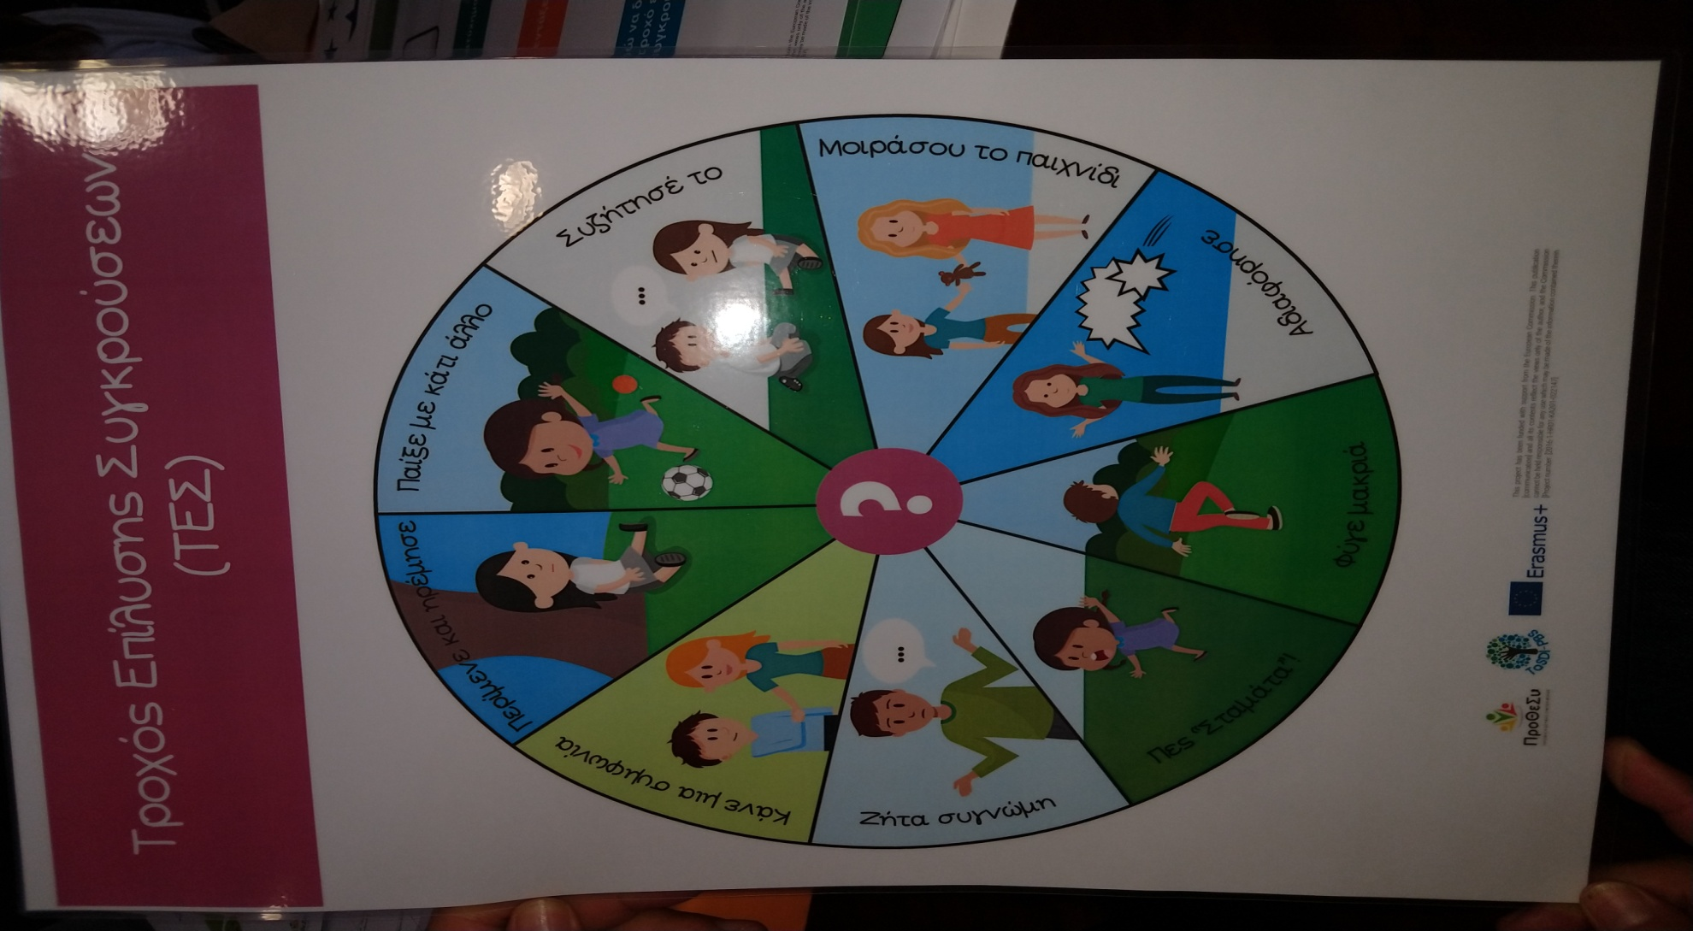
ΕΡΓΑΛΕΙΑ
Τροχός επίλυσης συγκρούσεων

Slide 44

https://pbiseurope.org

Slide 45
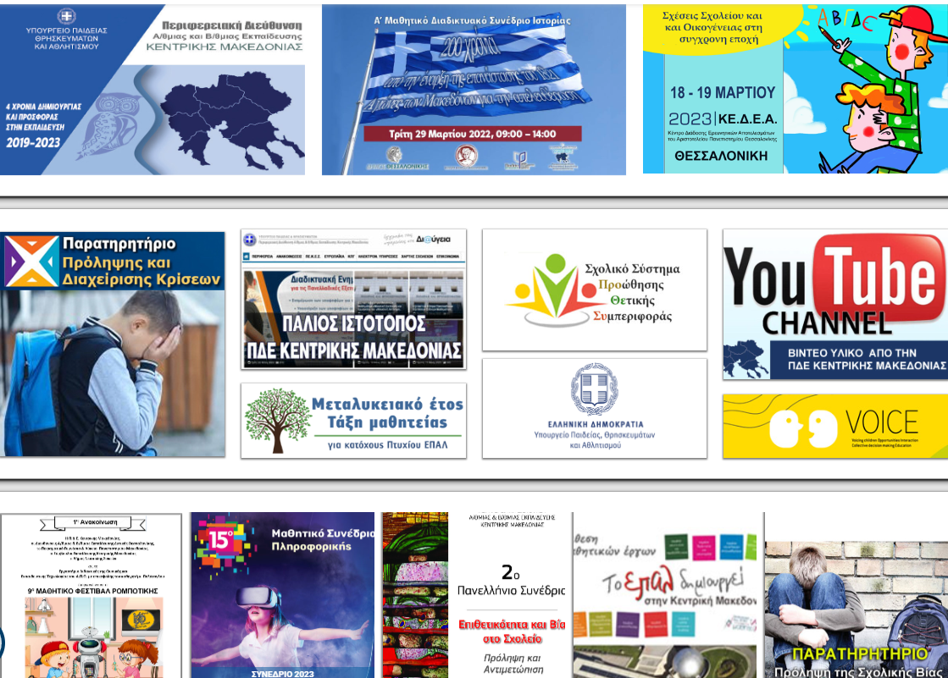
Ιστοσελίδα Περιφερειακής Δ/νσης Εκπαίδευσης

Slide 46
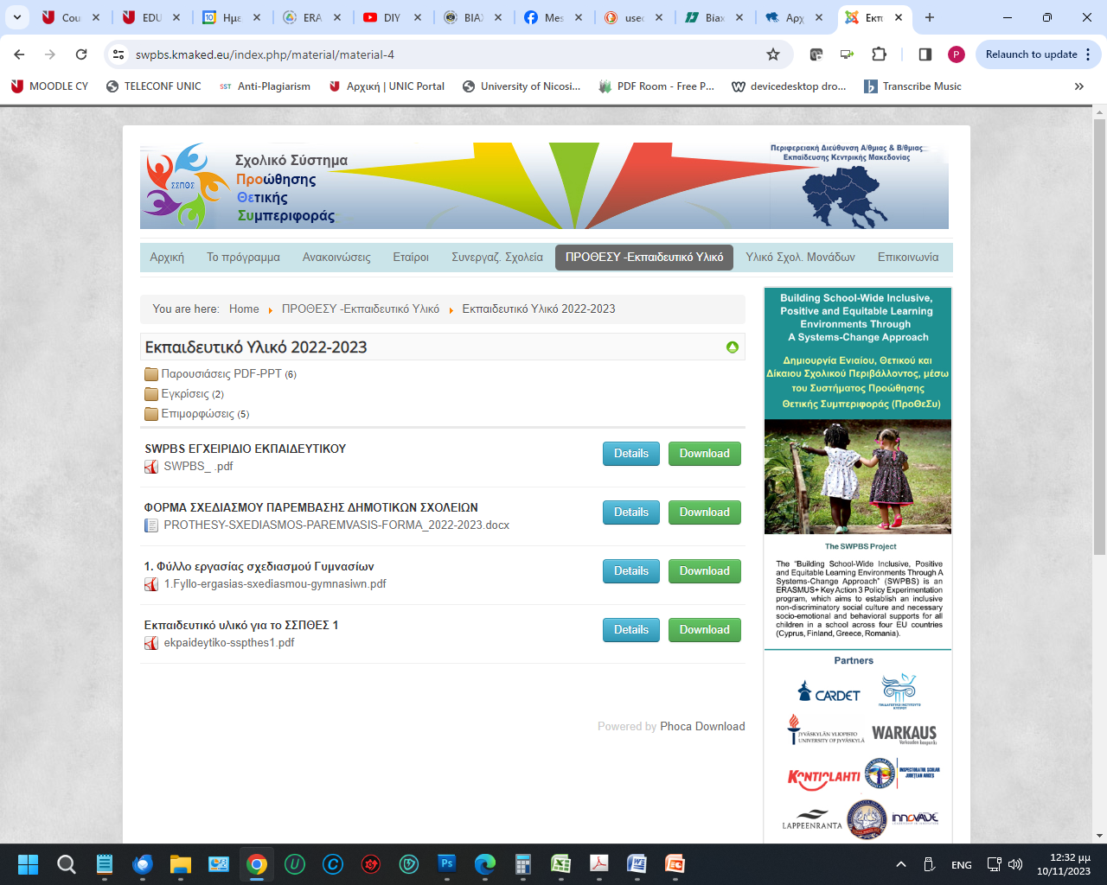
http://www.swpbs.kmaked.eu

Slide 47
Επικοινωνία, υποστήριξη παρέμβασης ΣΣΠΘΣ
Για πληροφορίες και ενημερώσεις σχετικά με το πρόγραμμα ΣΣΠΘΣ στην ιστοσελίδα της ΠΔΕ Κεντρικής Μακεδονίας
http://www.swpbs.kmaked.eu
Ηλεκτρονική επικοινωνία:
swpbs.kmaked@gmail.com
 2310474855 κ. Χρύσα Πρασσά

Slide 48
Ευχαριστούμε για τη συμμετοχή σας

